Slide 2
草丛

Slide 3
叶子

Slide 4
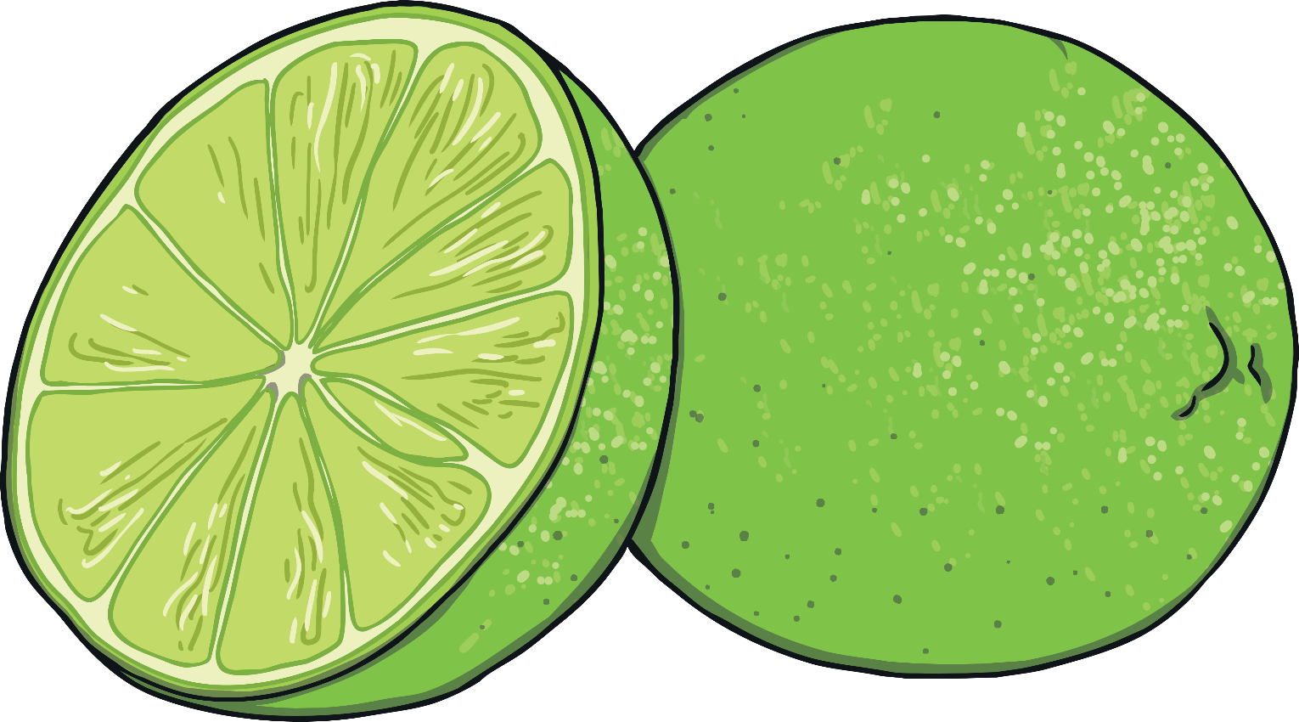
青柠

Slide 5
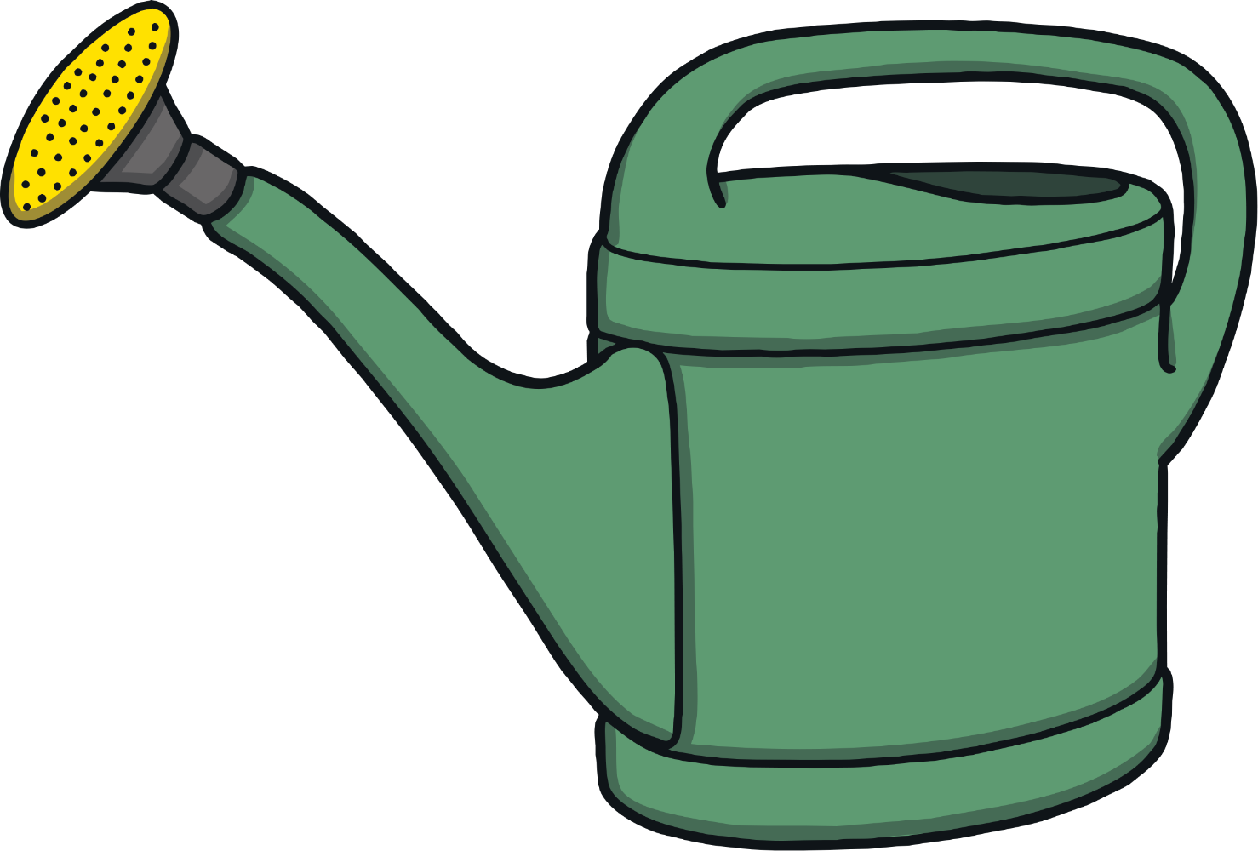
喷壶

Slide 6
苹果

Slide 7
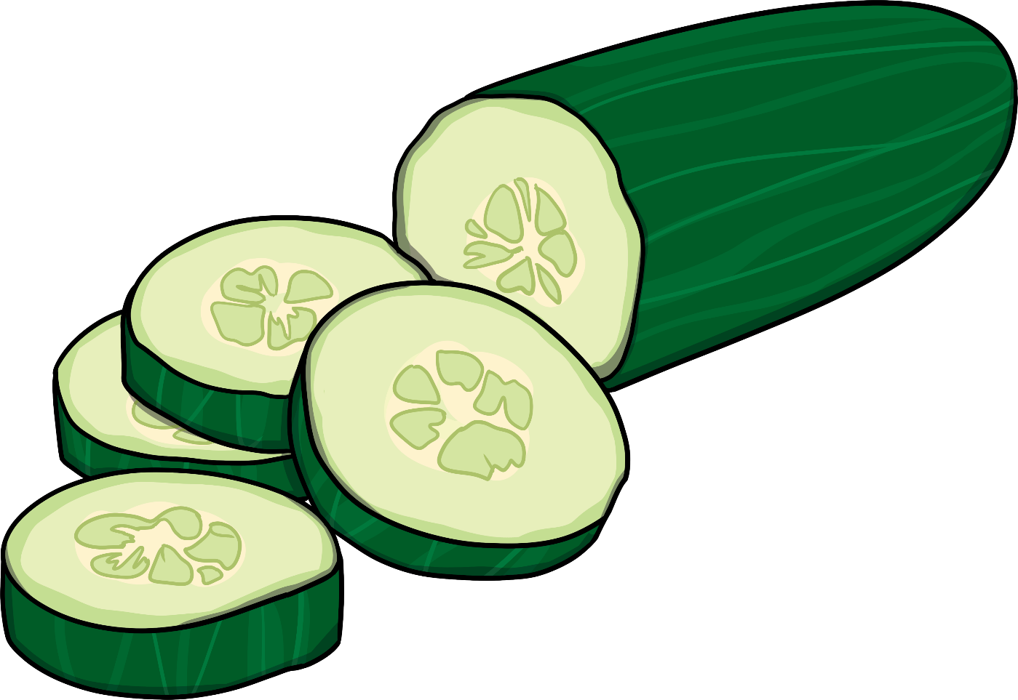
黄瓜

Slide 8
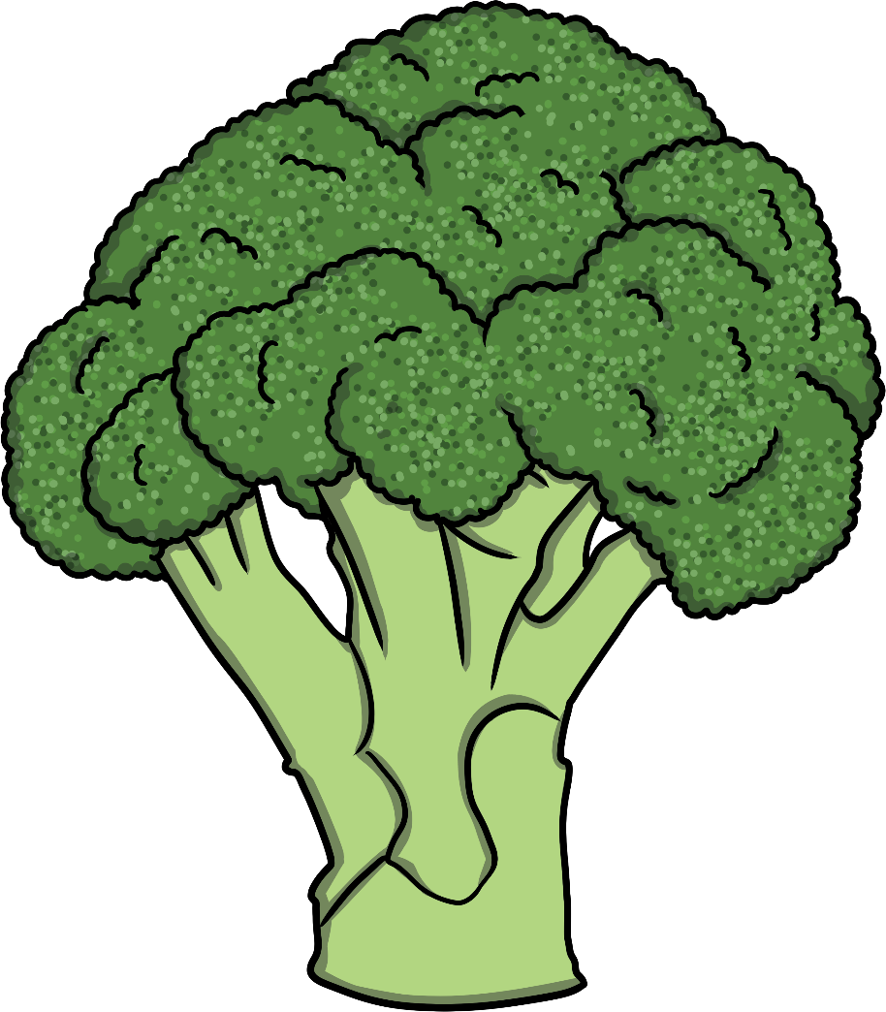
西兰花

Slide 9
豌豆

